Slide 1

定期相談 サポートシート集の活用について
定期相談に向けて～「サポートシート集」校内説明スライド
＊お手元にサポートシート集をご用意ください
途中で「シートの体験あり」「体験なし（説明のみ）」のコースを選びます
（「体験あり」では１５分程度の2種類のシートの体験があります）
Notes:
① 今日は、定期相談の準備に活用できる「定期相談サポートシート集」について、みなさんに紹介します。
お手元のサポートシート集をご覧いただきながら、３0分ほどの話を考えています。★

Slide 2
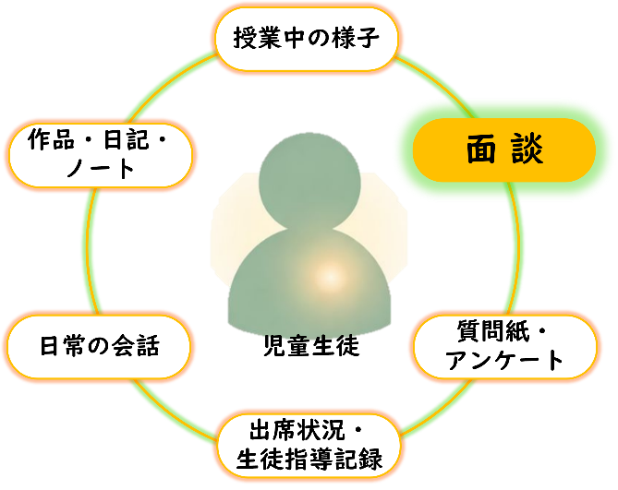
児童生徒理解を深める重要な機会
定期相談
一対一での貴重な機会
でも…
Notes:
② 児童生徒理解を深める様々な方法の一つに面談があります。★定期相談もその一つ。一対一で子供と向き合う貴重な機会ですね。でも…★

Slide 3
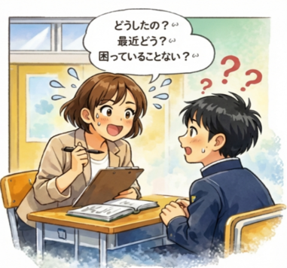
児童生徒理解を深めるはずの時間が
なぜか苦しい…ということはありませんか？
子供が話してくれない
静かな時間だけが過ぎて焦る
質問ぜめにしてしまう
はい・いいえしか返ってこない
Notes:
③ 児童生徒理解を深めるはずのこの時間が、なぜか苦しい…ということはありませんか？調査によると、先生方は、「子供が話してくれない、だから質問ぜめにしてしまう、子供から『はい』と『いいえ』しか返ってこない」などの難しさを感じているようです。★

Slide 4



定期相談について、教師と児童生徒に調査してみると…
苦しさの原因は教師と子供の「ずれ」にあった
教師の目的
児童生徒の心境
「悩みを把握したい」
「問題を早期に見付け、解決したい」
「何を話せばいいのか」
「何を聞かれるか緊張」
「注意されないか」
Notes:
④ そこで、教師だけでなく、児童生徒にもアンケート調査を実施してみると、この苦しさの原因には、教師と子供の間に意識や気持ちの「ずれ」があったことが分かりました。★具体的には、教師は「悩みを把握したい、問題があれば早く見付けて解決したい」と思ってこの時間に臨んでいるのに対し、★子供たちは「この時間で何を話せばいいのか」「何を聞かれるのか」「注意されないか」という不安や緊張をもって臨んでいるという違いです。★

Slide 5
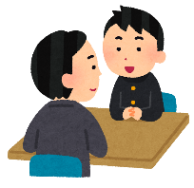
「定期相談はどんな時間？」 教師と児童生徒に聞くと…
「先生が聞いてくることに
答えなくてはならない時間」
教師の意識
・子供の本音を聞きたい
・子供が話す時間
・話してくれない、
心を開いてくれない
%
ずれ
Notes:
⑤ 子供たちに「定期相談はどんな時間か」を尋ねてみると★、先生が聞くことに答えなければならない時間だという、義務感を感じる時間と答えた子供は学年が上がるほど多くなります。★

Slide 6
「定期相談が始まる前の気持ちは？」児童生徒に聞くと…
小学４年生
小学６年生
中学２年生
中学３年生
53.1%
57.2%
50.0%
56.9%
困っていることを話してみよう
52.1%
51.6%
先生に何を質問されるのかな
48.0%
46.7%
39.6%
31.6%
何を話せば
いいのかな
33.3%
26.6%
受け身で消極的な姿勢が強くなっていく…
Notes:
⑥ 定期相談がはじまる前の心境を聞いてみると、★困っていることを話してみようと言う子供はどんどん少なくなり★、何を質問されるのか★何を話せばいいのかという、受け身で消極的な姿勢がどんどん強くなっていくようです。★

Slide 7
教師と子供の「ずれ」を埋め、安心の場にするために
Notes:
⑦ この教師と子供の間のずれを埋めることが、定期相談をお互いに安心な時間とすることにつながります。★

Slide 8


教師と子供の「ずれ」を埋め、安心の場にするために
「定期相談サポートシート集」を
活用しよう！
定期相談の事前準備から活用できます！
Notes:
⑧ そこで作成されたのが「定期相談サポートシート集」です。★これは、定期相談の事前準備から活用できます。★

Slide 9
定期相談
サポートシート集の紹介
お手元の「サポートシート集」の
冊子を見ながらお聞きください
Notes:
⑨ それでは、「定期相談サポートシート集」の紹介に入ります。お手元のサポートシートもいっしょに見ながら聞いてくさい。★

Slide 10

定期相談サポートシート集とは
定期相談サポートシートが支える２つの視点
Notes:
⑩ このサポートシート集は、教師の振り返りと児童生徒の視点に立って考えることをサポートするものです。★

Slide 11
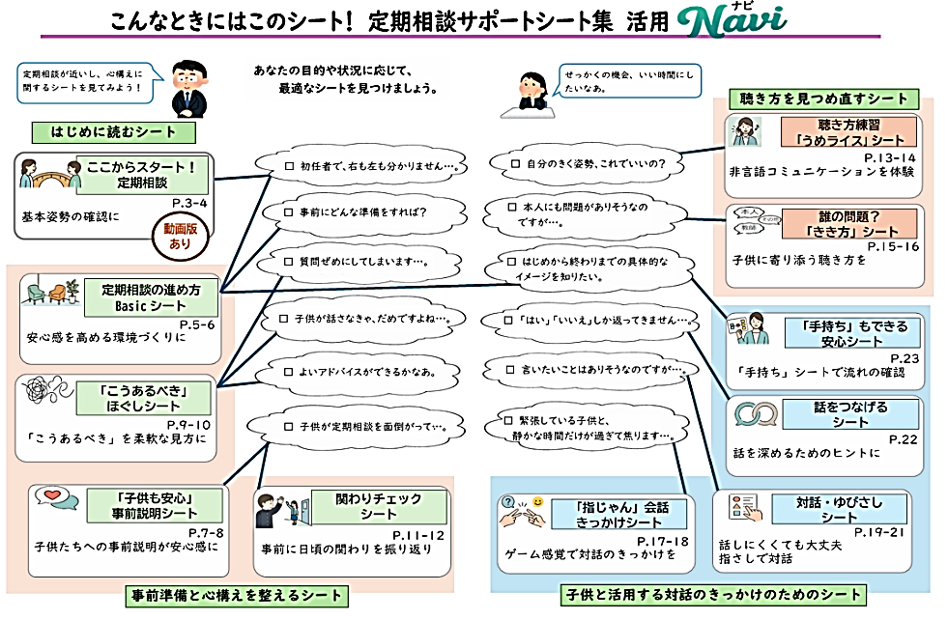
定期相談前に、定期相談の時間中に 使える11のシート
Notes:
⑪ シートは全部で11種類あります。１ページと２ページにある、このナビシートを見ながら、先生方が各自で必要なものを、好きなところから選んで使っていくことができます。★

Slide 12
定期相談前に、定期相談の時間中に 使える11のシート
Notes:
⑫ このシートを活用していただく前に、必ず読んでほしいのが、「ここからスタート！定期相談」のページです。★

Slide 13
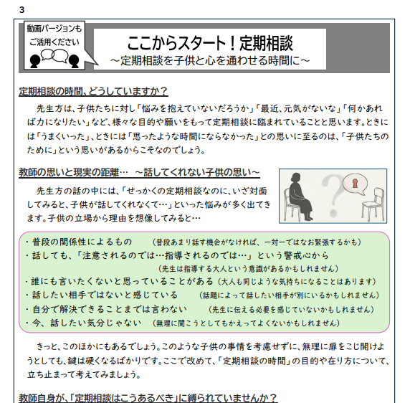
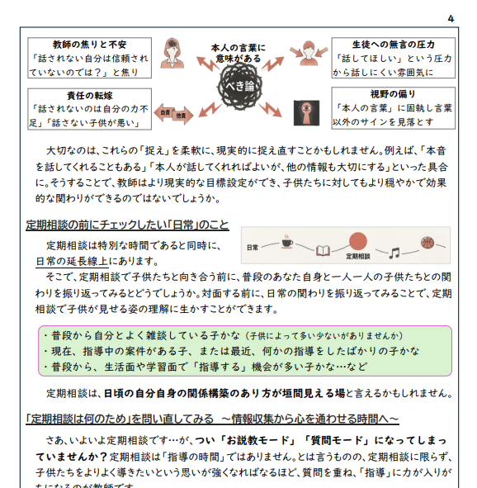
はじめに「ここからスタート！定期相談」を一読！
Notes:
⑬ 3ページ・4ページを開いてみてください。シートの前提となる考え方を説明しています。今日はまず、このページの動画版を一緒に視聴したいと思います。★

Slide 14
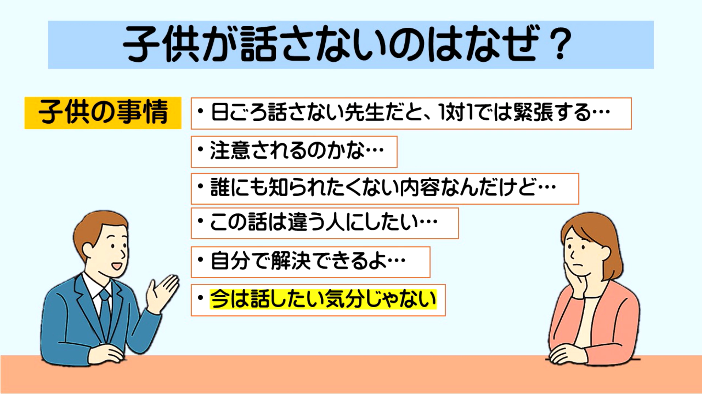
はじめに「ここからスタート！定期相談」を一読！
Notes:
⑭ （動画再生_６分００秒）★

Slide 15

シートを体験してみましょう
「こうあるべき」ほぐしシート
「子供も安心」事前説明シート
体験なしですぐに
「各シートの説明」に進む場合はこちら
Notes:
⑮ ありがとうございました。
＜続けてシートの体験をする場合＞
では、シートの中から２つほど、みんなで試してみたいと思います。★
＜体験をせず、各シートの紹介に進む場合＞
それでは、どんなシートがあるのかを紹介します。矢印をクリック★⇒㉖のスライドへ

Slide 16
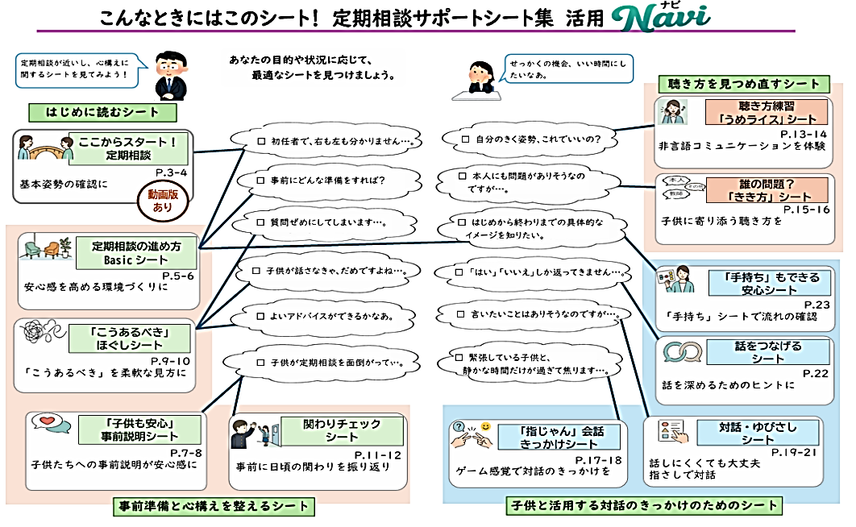
体験してみよう！ 定期相談サポートシート集
Notes:
⑯ 今日、体験するのは「こうあるべき」ほぐしシートと、「子供も安心」事前説明シートの2つです。★

Slide 17
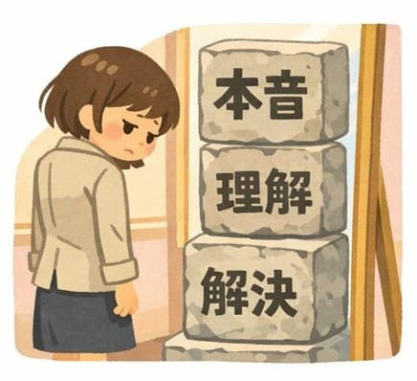
③ 「こうあるべき」ほぐしシート （P9，P10）
体験①
教師の中にある「定期相談はこうあるべき」
・子供が本音を話す
・児童生徒を理解する
・問題や悩みを早期に発見、
助言し、解決する
べきなのに…
あなたはどう？
Notes:
⑰ 9ページを開いてください。「こうあるべきほぐしシート」です。★教師は、定期相談では子供が本音を話す時間であるべきなのに…とか、児童生徒を理解しなければいけない時間なのに…、または、ここで問題を把握しなけれないけないのに…など、多くの「べき」を感じているようです。★皆さんはどうですか？★

Slide 18
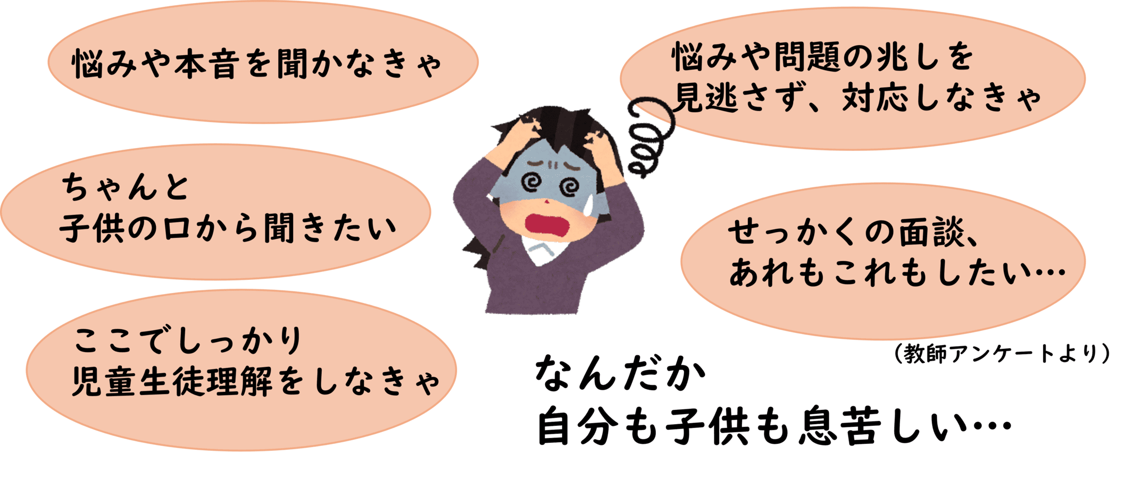
③ 「こうあるべき」ほぐしシート （P9，P10）
体験①
「定期相談はこうあるべき」が強くなってない？
Notes:
⑱ この思いが強すぎてしまうと、「定期相談はこうあるべき」に縛られてしまい、結果として先生も子供も息苦しい時間になってしまいます。そうならないように、自分の思いの強さを自覚し、考え方をほぐすためのシートです。★

Slide 19
まさしくその通りだ→◎ まあそう思う→○ そこまでは思わない→△
③ 「こうあるべき」ほぐしシート （P9，P10）
体験①
STEP1 今のあなたはどう？
「定期相談は〇〇」の強さチェックしてみよう
① 定期相談では、子供から悩みや本音をききたいと思う
② 定期相談では、子供の口から話されることに価値があると思う
③ 定期相談では、子供の悩みや問題の兆候を把握し、対応するべきだ
④ 定期相談では、したいことがいくつもある（悩みの把握に問題の未然防止に…等）
⑤ 定期相談は、児童生徒を理解するための時間である
Notes:
⑲ シートのSTEP１の５つの項目は、調査で明らかになった、先生方がもちやすい定期相談のイメージです。自分に当てはめてみて、まさしくその通りは◎、まあそう思うは〇、そこまでは思わないは△として、思いの強さをチェックしてみてください。（３０秒：時間があれば近くの人と紹介し合う）
みなさん、どうでしたか。ご自身が、定期相談をどのような時間だと思っているかを自覚することは、それだけでも大切なことです。★

Slide 20
③ 「こうあるべき」ほぐしシート （P9，P10）
体験①
STEP２ 教師の思い、子供の側からはどう見える？
① →「本音を言いたくない」というのも子供の本音。
② →言葉にならない気持ちもある。
③ →調査では「先生に話して解決してもらおう」と思っている子供は少数。※２
しかし、定期相談を「先生が一緒に考えてくれる時間」と捉える子供は多い。
④ →教師にもしたいことはあるかもしれないが、子供は「定期相談は自分の話したいことを先生がきいてくれる時間」と思っている。※３
⑤ →多くの子供が定期相談は「緊張する」。普段通りではないかもしれない。
※２、※３ R7教育相談部調査より
教師と子供の思いがズレていると、苦しさの元に‥‥
Notes:
⑳ ＳＴＥＰ２では、さらに、この教師の思いが子供の側からどう見えるのかを見ていきます。例えば①に◎や〇をつけていた先生方は①を見てみましょう。子供の側からすれば、「ホンネを言いたくない」のも「ホンネ」なのかもしれません。②から⑤も、子供目線で見てみてください。この思いのずれは、定期相談を大変息苦しくします。先生の思いが強くなればなるほど、このずれは大きくなりますね。★

Slide 21
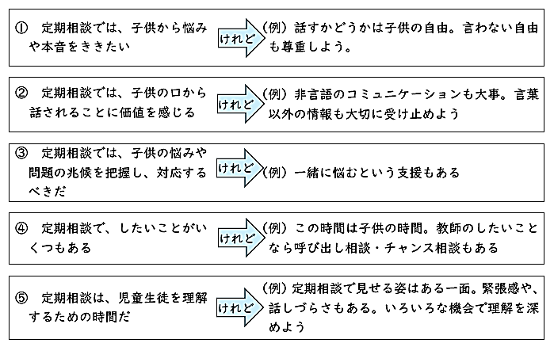
③ 「こうあるべき」ほぐしシート （P9，P10）
体験①
STEP３ 強すぎる思いがあれば、柔らかくする
「一言おまじない」を考えてみよう
Notes:
㉑ STEP３のワークは、「強すぎるかもしれない思いがあれば柔らかくする「一言おまじない」を考える」がテーマです。
例えばSTEP1①で◎だった先生が、「話すかどうかは子供の自由なので、言わない自由の尊重も大事」というおまじないももっていることで、定期相談への向き合い方が柔らかくなるはずです。ぜひ、自分流のおまじないを考えて、みなさんで交流してみてください。
また、①～⑤以外の「こうあるべき」もあるかもしれません。そうであっても例を参考に、おまじないを考えてみてください★

Slide 22
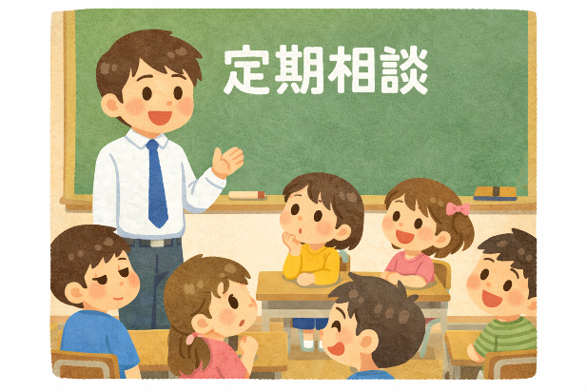
② 「子供も安心」事前説明シート （P7,P8）
体験②
定期相談の意義を子供に伝えていますか？
定期相談の時間は、教師ではなく子供が話す時間。（教師アンケートより）
悩みのある人の時間
何を話せばいいのかな？
何を質問されるのかな？
（児童生徒アンケートより）
<話してほしいのは>
悩みは？
心配事は？
困ったことは？
聞かれたことに
答える時間…
Notes:
㉒ 次は「子供も安心事前説明シート」の体験です。みなさんは、定期相談期間前、教室の子供たちにどんな時間だと説明していますか？★
悩みを把握したい思いから、教師は「悩みや困りがあれば聞かせて」と伝える傾向があるようです。★一方、子供たちは「聞かれたことに答える時間」「悩みのある人の時間」との受け止めも多いるようです。
子供にとって、どんな意義のある時間なのかをぜひ、説明したいですね。

Slide 23
② 「子供も安心」事前説明シート （P7,P8）
体験②
ワーク１ 定期相談の目的を整理しよう
〇伝えたいことを箇条書きに
（記入例）
・困りごとがある人だけの時間じゃない。どんな話題でもOK
・趣味の話や雑談でも大歓迎
・秘密は守る
・話したくないことは無理に話さなくても大丈夫 など
Notes:
㉓ まずは、ワーク1に取り組んでみます。
画面の例を参考に子供たちに伝えたいことを箇条書きにしてみましょう。１分間です。（１分）
近くの人と、書いたことを共有してみてください。１分間です。（１分）
ありがとうございました。ペアの方から、なるほどというものが聞けた方は、それもぜひ取り入れてみてください。★

Slide 24
② 「子供も安心」事前説明シート （P7,P8）
体験②
ワーク２ 子供たちに語りかける言葉に変換しよう
〇箇条書きの内容を、実際に子供たちに話す文に
Notes:
㉔ 続いてワーク２は、この箇条書きを基に、実際に子供たちに話す言葉に書き表してみる活動です。
ワーク1を見ながら、子供に話すように書き表してみてください。3分ほどです。もし、早く書けた人は、実際に声に出して読んでみましょう。（3分）
★

Slide 25

② 「子供も安心」事前説明シート （P7,P8）
体験②
近くの人と紹介し合ってみましょう
〇子供たちに話すように、話してみてください。
Notes:
㉕ 時間になりました。では、近くの人と、紹介し合ってみましょう。ぜひ、子供に話すようにしてみてください。
ありがとうございました。★

Slide 26
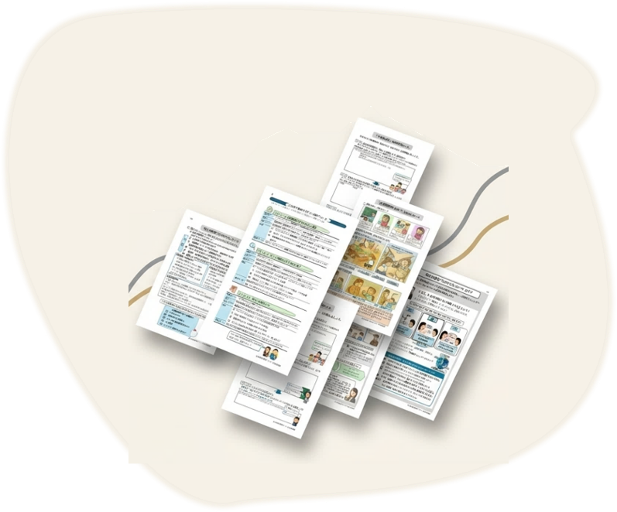
全11種類のシートの紹介
全てを順番に使うものではありません
まずは関心のあるシート1枚からスタート
Notes:
㉖ それでは、11種類のシートを簡単に説明したいと思います。これらはすべて使わなければならないものではありませんし、順番に使うものでもありません。★

Slide 27
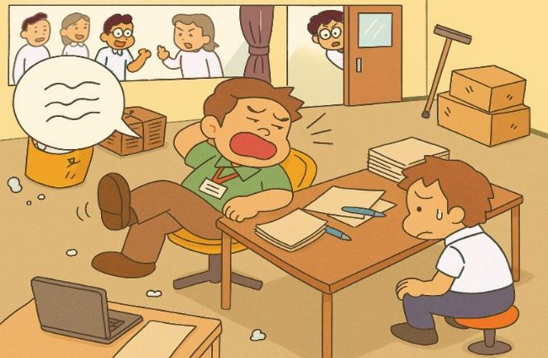
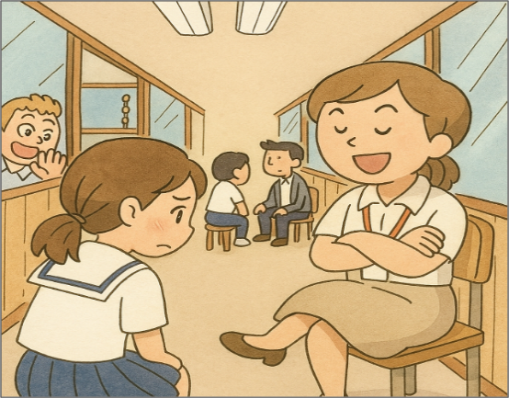
定期相談のキホン 「〇〇感」は大丈夫？
① 「定期相談の進め方」Basicシート （P5,6）
【（空き）教室で実施している定期相談】
【廊下で実施している定期相談】
Notes:
㉗ まず、「定期相談の進め方ベーシックシート」です。
このシートから、2つのイラストを抜粋してみました。この場面を見て、みなさんは「なにか配慮がたりないなあ」と感じられたことでしょう。このシートでは、「安心感」に配慮した定期相談の進め方のキホンを確認していきます。★

Slide 28
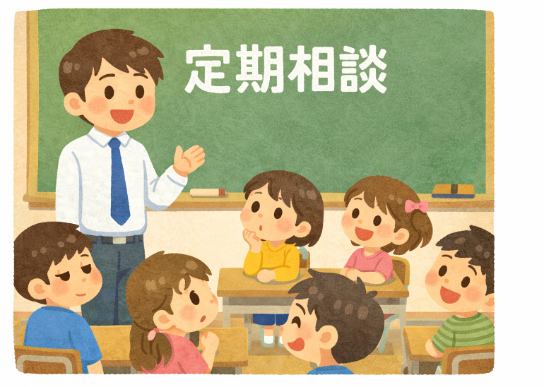
② 「子供も安心」事前説明シート （P7,P8）
定期相談、子供たちにどんな説明をしていますか？
多くの先生は、「悩みがあれば教えて」と投げかけているようですが…
（教師アンケート調査より）
Notes:
㉘ 子供も安心事前説明シートです。
定期相談前に、子供たちの立場から定期相談の意義をしっかりと説明し、安心してこの時間が迎えられるようにします。そして、「悩みがある人のための時間」「先生が質問して答える時間」という誤解がないようにします。★

Slide 29
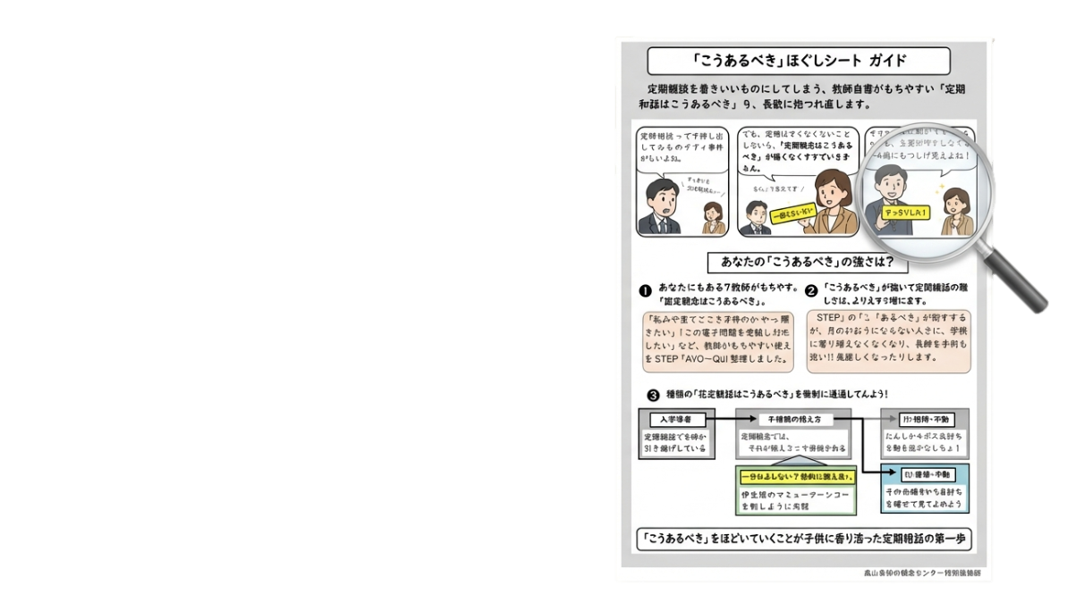
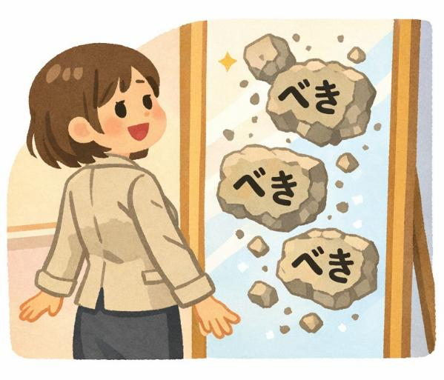
③ 「こうあるべき」ほぐしシート （P9，P10）
息苦しさのもとは、教師の「こうあるべき」の強さかも…
子供の口から聞き出して
理解すべきなのに…
Notes:
㉙ 「こうあるべきほぐしシート」です。
息苦しさのもとは教師がもちやすい「定期相談はこうあるべき」かもしれません。★この「こうあるべき」を柔軟な考え方に捉え直すためのシートです。★

Slide 30
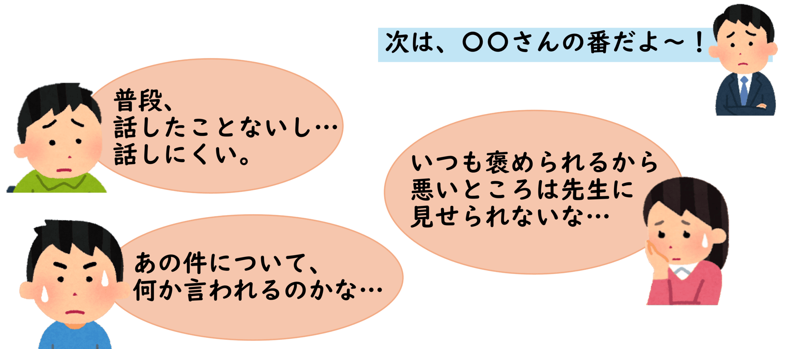
④ 関わりチェックシート （P9,10）
これから話を聞く〇〇さん。普段の関わりはどう影響？
Notes:
㉚ 次は「関わりチェックシート」。
例えば、日ごろからたくさん褒められている子供は「先生に変なところは見せられない」という思いから「大丈夫です」と言うかもしれませんし、日ごろからよく注意を受ける子供は「余計な一言が面倒につながるかもしれない」と思って、話そうとしないかもしれません。それぞれの子供との日ごろの関わり方から子供の見せる姿のヒントを探るシートです。★

Slide 31
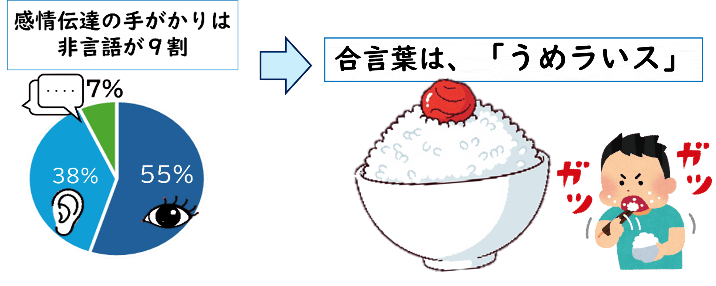
「うめラいス」出典 NHK for School 『お伝と伝じろう「しっかり聞く」』<https://edu.web.nhk/school/kokugo/otsuta/kyouzai/003803.pdf>
⑤ 「聴き方練習」うめラいスシート （P13,14）
非言語のコミュニケーションを意識していますか？
Notes:
㉛ 聴き方練習「うめラいス」シート
相手に感情が伝わるとき、その手がかりにされるのは言葉以外のものがほとんどだと聞いたことはありませんか？このシートは「うめライス」という合言葉で、非言語を意識したコミュニケーションの練習をするシートになります。★

Slide 32
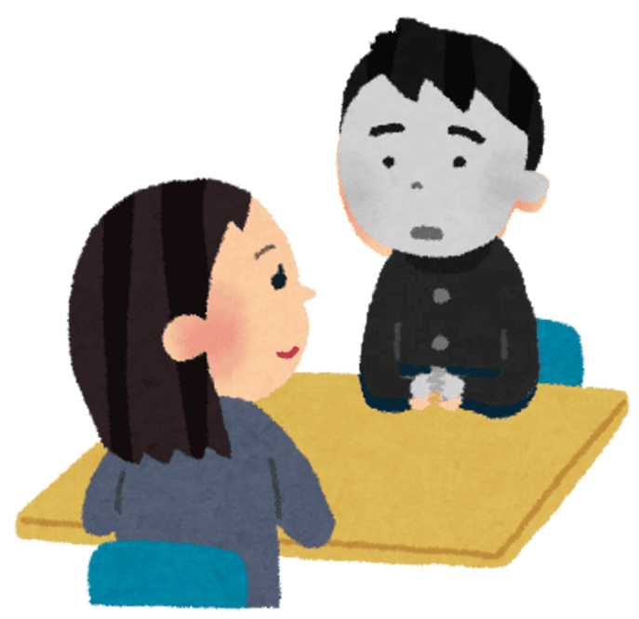
⑥誰の問題？「きき方」シート （P15,16）
「聞いてもらえた」 子供の話の、なにを聴く？
せっかく話したのに。
もうぜったい相談しない！
Notes:
㉜ 誰の問題？「きき方」シートです。
面談の後、「話してよかった」と思う子供もいれば」「もう先生には絶対話さない」と思う子もいます。わたしたちが陥りがちな話の聞き方について、考えてみるワークです。★

Slide 33
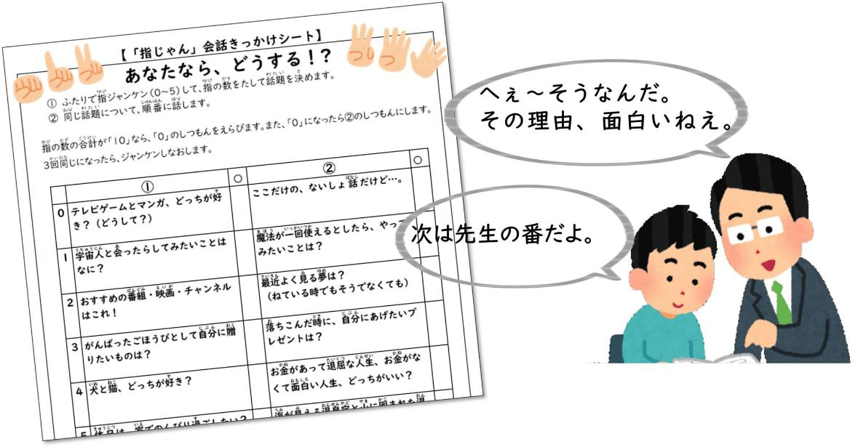
⑦「指じゃん」会話きっかけシート （P17,18）
会話のきっかけはどう作ればいい？
Notes:
㉝ ここからは、定期相談の時間中に活用するシートになります。「指じゃん」会話きっかけシートです。
「何を話せばいいのか」「何を聞かれるのか」と、構えている子供もいます。簡単なゲームを通じて、会話のきっかけをつかむためのシートです。★

Slide 34
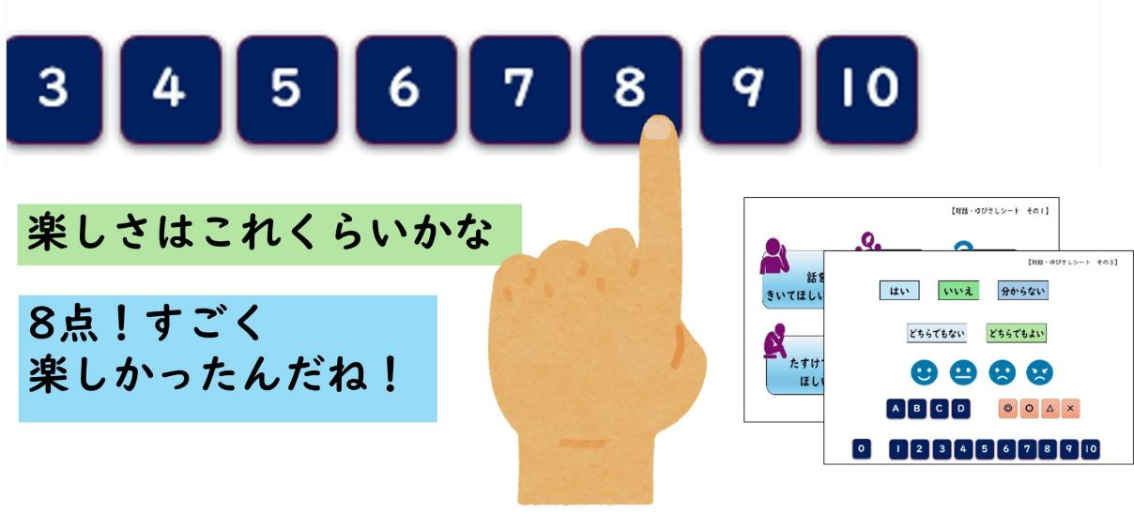
⑧ 対話・ゆびさしシート （P１９，２０）
コミュニケーションが苦手な子、いませんか？
Notes:
㉞ 次は「対話・指さしシート」です。
言葉によるコミュニケーションが苦手な子供もいます。そんな子供とも、ツールを用いて無理なくコミュニケーションを図るためのシートです。
表情マークや数字を指さして、気持ちや思いの強さを伝えたり、指を指さなくてもシートから近いものを選んで話せるようにしたりすることで、コミュニケーションの抵抗感を少なくします。
4種類ありますが、内容を自由に編集して使うこともできます。★

Slide 35
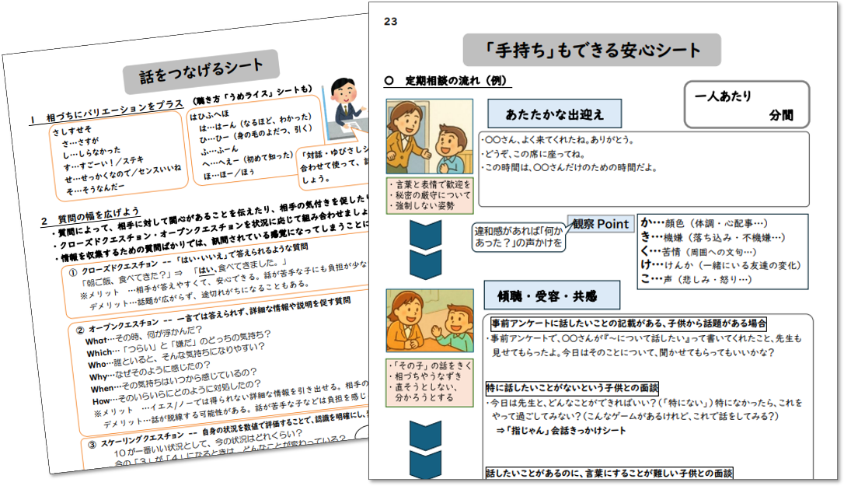
⑨ 話をつなげるシート/ ⑩ 「手持ち」もできる安心シート
定期相談の時間の充実のための資料
Notes:
㉟ 最後は、「話をつなげるシート」や「手持ち」もできる安心シートです。
子供とのやりとりの幅を広げたり、相談中に手元におき、流れを確認したりするための参考資料として、使ってください。★

Slide 36
定期相談サポートシート集は
データでも活用できます
データ版を校内共有フォルダに保存して、各先生方のデスクトップにショートカットを作成すると便利です。
データ版は各校に配布のDVDから、または富山県総合教育センターHP「教師のための教育相談資料」から入手できます。
Notes:
㊱ このサポートシート集は、冊子だけでなくデータもあります。★

Slide 37
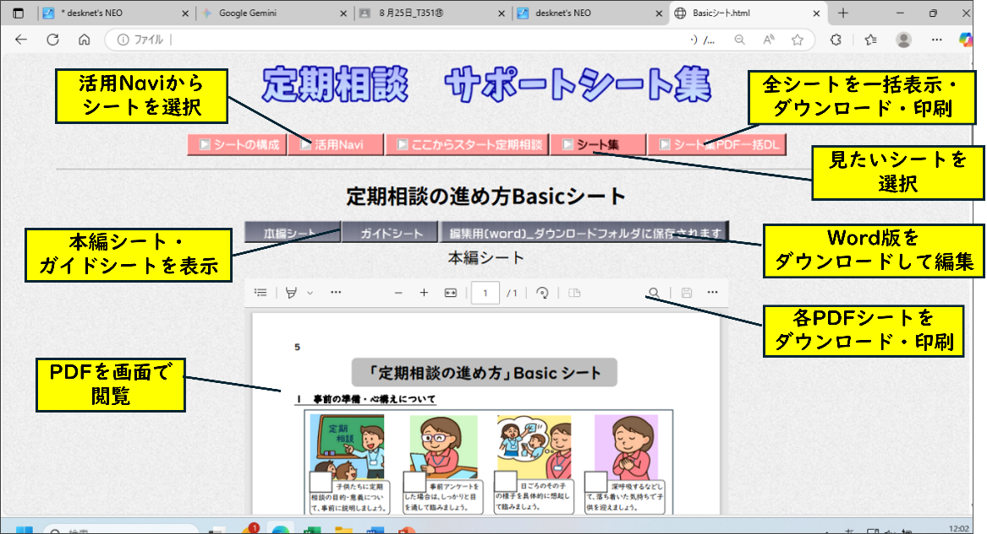
サポートシート集はデータでも利用できます
Notes:
㊲ データ版は、ホームページを見るような感覚で、シートを閲覧したりPDFデータを印刷したりできます。ここからワードファイルも開けますので、内容を自由に編集することができます。★

Slide 38
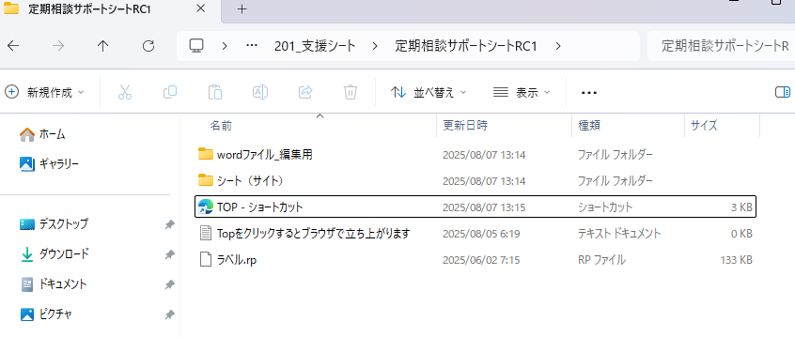
サポートシート集はデータでも利用できます
「TOP」をクリックするとサイトがブラウザで立ち上がります！
ぜひ、フォルダ内の
ショートカットをご自身のデスクトップにコピーして！
Notes:
㊳ このデータを共有フォルダに保存してあります。フォルダ内の「TOP」ファイルのショートカットを先生方のデスクトップにコピーして、活用してみてください。★

Slide 39

これから始まる定期相談を 有意義な時間にしていきましょう
Notes:
㊴ それでは、このサポートシートを効果的に活用して、これから始まる「定期相談」を、有意義な時間にしていきましょう。
終わります。

Slide 40


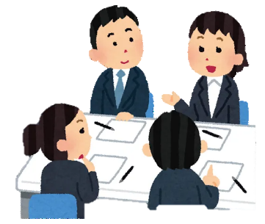
校内研修担当の先生 教育相談担当の先生
校内研修に、教育相談についての内容は盛り込まれていますか？「校内研修ささえ～るプラン」もぜひご活用ください！
Notes:
（おまけ）
校内研修担当の先生・教育相談担当の先生へ

